Slide 1

LICENCIATURA EN TURISMO
Unidad de aprendizaje: Turismo Rural
Autor: Rebeca Osorio González
Créditos institucionales de la UA: 6
Material visual: Solo proyectable
Unidad de competencia :
Antecedentes del turismo rural
• Caracterización (turismo rural y turismo en espacios rurales)
• Contextualización (enfoque europeo y latinoamericano)
• Tipologías de turismo rural
Elaborado por Rebeca Osorio González
Semestre 2018-B
Facultad de Turismo y Gastronomía

Slide 2
JUSTIFICACIÓN ACADÉMICA
La UA de Turismo Rural emana de la reestructuración del Plan de Estudios de la Licenciatura en Turismo 2015, es optativa y se ubica en la modalidad mixta.
En este sentido dicha Unidad obedece al marco general de los objetivos del programa educativo particularmente a su último párrafo, que refiere a crear alternativas para el aprovechamiento turístico y recreativo del patrimonio natural y cultural en los distintos sectores y escalas geográficas.
Bajo este panorama el objetivo de la UA cobra sentido, ya que enfatiza en el diseño de estrategias de intervención que fomenten la revalorización del ámbito rural y el desarrollo local.

Slide 3
GUIÓN
El presente material tiene el propósito de ser un insumo de información en la UA Turismo Rural, que corresponde al quinto semestre de la Licenciatura en Turismo, cuya área de docencia es patrimonio.
La presentación deberá ir acompañada de una explicación oral del catedrático, ya que la aportación que éste pueda hacer mediante ejemplos y situaciones cotidianas brindará la oportunidad para que los estudiantes construyan su conocimiento de una forma sólida y bien soportada.
Se parte de los antecedentes del turismo rural, posterior se realiza una caracterización y con ello una delimitación entre el turismo rural y el turismo en espacios rurales, a la par se realizar una contextualización del enfoque europeo y latinoamericano, para cerrar con las tipologías del turismo rural.

Slide 4
TEMAS
Antecedentes del turismo rural
1
Caracterización (turismo rural y turismo en espacios rurales)
2
Contextualización (enfoque europeo y latinoamericano)
3
Tipologías de turismo rural
4

Slide 5
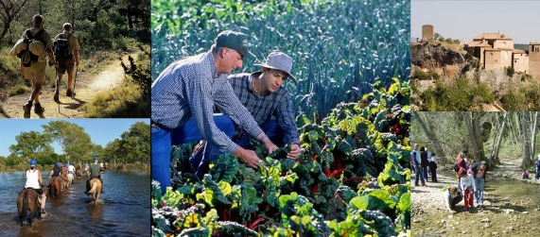
Turismo Rural
Antecedentes

Slide 6
Antecedentes del turismo rural
El turismo rural no debe considerarse totalmente nuevo, dado que en el siglo XIX ya se encuentran antecedentes del interés por las actividades de ocio en el campo, sin embargo, es a partir de los 70´s que puede considerarse un nuevo turismo rural originado por tres situaciones (Vera, 1997).
a) El agotamiento del turismo convencional.
b) El desarrollo del ecologismo.
c) La mercantilización de la naturaleza.

Slide 7
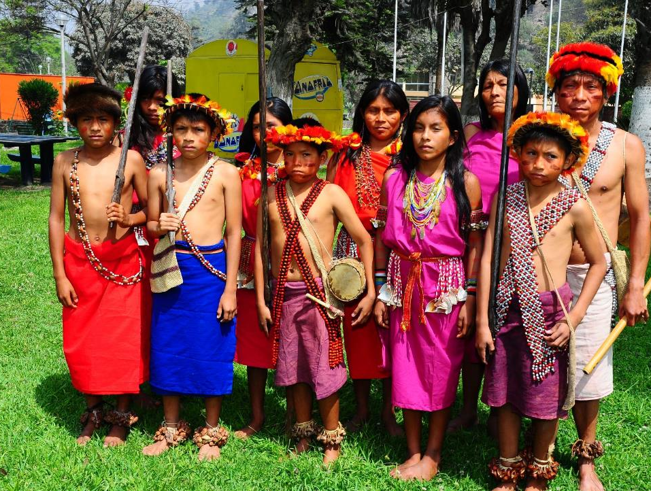
Antecedentes del turismo rural
Además, se argumenta que es posible por dos procesos superpuestos y complementarios
(Nogar y Capristo, 2010)
Por otro, desde un aspecto más sociológico de rescate de los valores tradicionales del medio rural por parte de los habitantes de la ciudad.
Por un lado, el fomento de estrategias de reconversión del desarrollo rural en los países latinoamericanos, es decir nueva ruralidad.

Slide 8
Antecedentes del turismo rural
(Europa)
En Europa, nos muestra que la acogida de turistas en las granjas se inició en el Tirol y en el medio rural inglés a principios del siglo XX bajo la forma de “Chambre d ́hôtes” y de los populares “Bed y Breakfast” (Cánoves, Herrera y Blanco, 2005).
Hasta los años 60 las actividades de ocio se reducen al simple alojamiento, lo que significa un complemento en las rentas agrícolas (Cánoves, Herrera y Blanco, 2005).

Slide 9
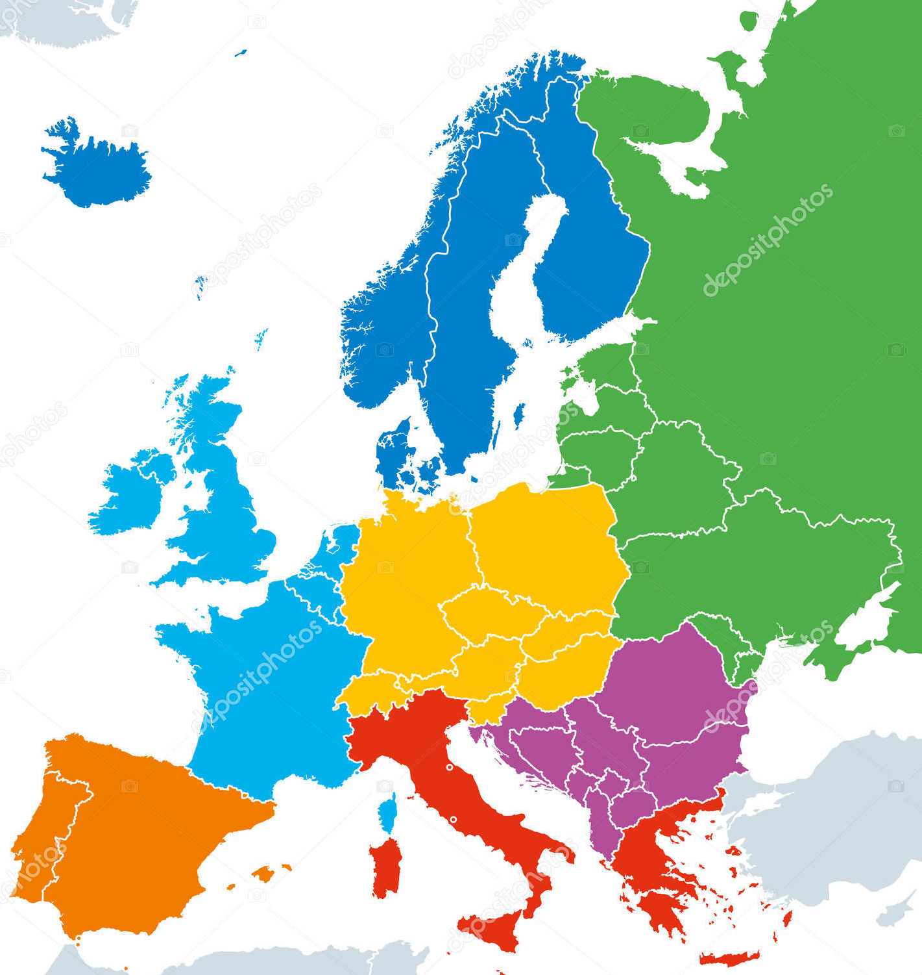
En una primera fase, hasta los años 60, el turismo rural es simplemente alojamiento en la campiña y es un fenómeno puntual y esporádico en la mayor parte de Europa.
Esta iniciativa se afianzó en las zonas de montaña, en los Alpes alemanes, en conjunción con el alpinismo y el montañismo, en el Tirol y en la Baviera.
A partir de los años sesenta en Europa este turismo se expande de forma rápida sobretodo en el Benelux, en Italia y en Francia, tanto por el número de agricultores que participan como por el incremento de los turistas rurales (Cánoves, Herrera y Blanco, 2005).
/

Slide 10
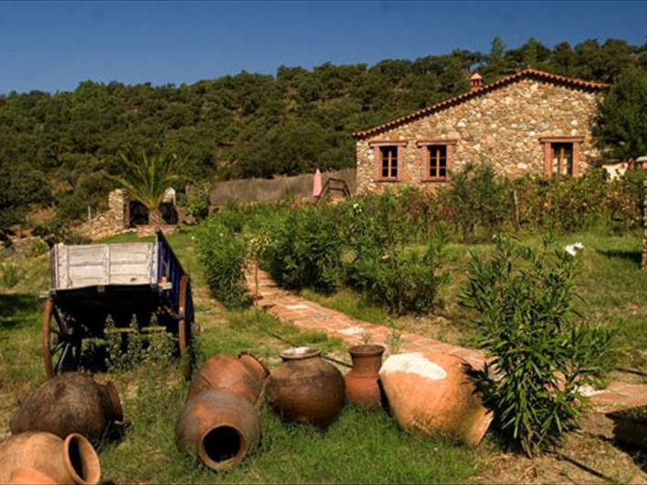
Antecedentes en Europa
60´s y 80´s: La vieja Europa con las crisis de la agricultura, los países mediterráneos despegan en el turismo rural en los años noventa y en Europa del Este el turismo rural se inició en 2005 (Cánoves, Herrera y Blanco, 2005).
90´s El turismo rural empieza a mostrar claroscuros. En algunos países, sobre todo los pioneros, (Inglaterra, Francia, Austria e Italia) es ya un sector maduro y los iniciadores experimentan un cierto cansancio y desilusión, en tanto que los resultados económicos no son tan atractivos y prometedores.
Cierto estancamiento de la demanda, que cada vez tiene más ofertas de turismo rural-natural en lugares alejados y exóticos, un mercado más competitivo y unos consumidores más exigentes (infraestructuras y servicios) (Cánoves, Herrera y Blanco, 2005)

Slide 11

Antecedentes del turismo rural
(España)
Primeros antecedentes en 1968. El turismo rural trató de seguir el modelo de otros países europeos, sobre todo de Francia, que había puesto en marcha en los años cincuenta sus “Gîtes Ruraux”.

Slide 12
Antecedentes del turismo rural (España)
Las instituciones europeas y los gobiernos de estos países comienzan a considerar al turismo como una actividad para la recuperación socioeconómica de las zonas rurales. Esto dio paso a la creación de programas promovidos por la Unión Europea:
1989–1994
LEADER I : Enfatizaba en el turismo rural a partir de la creación de las tipologías de nuevos productos turísticos, en donde uno de ellos era el turismo rural.
1994–1999
LEADER II : Encaminado a la continuidad del LEADER I pero más orientado al fomento de actividades innovadoras y apoyo al desarrollo rural destacando uno de sus objetivos, el del turismo rural.
En el caso de España, además de los programas LEADER de la Unión Europea, se pusieron en marcha de forma complementaria otro conjunto de programas denominado PRODER.

Slide 13
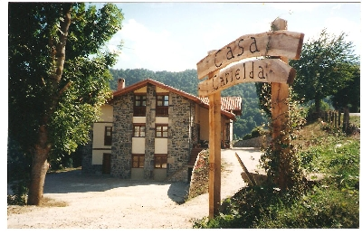
Antecedentes del turismo rural
(España) 3 FASES
Una etapa inicial, que se sitúa entre 1970-1980.
Basada casi exclusivamente en el alojamiento en casas en el espacio rural y en concreto en el alquiler de habitaciones con el objetivo de propiciar una renta complementaria a la agricultura. Se inicia en Casas de Labranza que se inicia en 1967 (Cánoves, Herrera y Blanco, 2005)

Slide 14

Antecedentes del turismo rural
(España)
Segunda etapa (1980-1995) Marcada por el proceso de descentralización política que se inicia con la puesta en marcha de las autonomías y la aprobación de los Estatutos de Autonomía (1979-1984). La consecuencia es que la planificación turística pasa a ser competencia de las Comunidades Autónomas y es por tanto en este periodo en el que éstas van a apostar de forma desigual por la promoción del turismo rural (Cánoves, Herrera y Blanco, 2005)

Slide 15
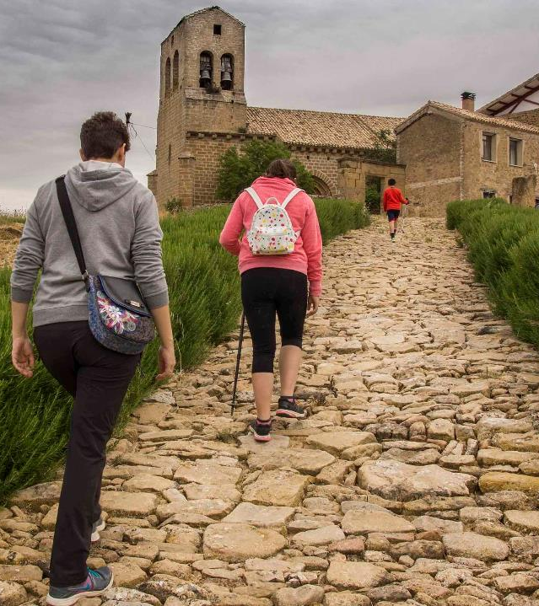
Antecedentes del turismo rural
(España)
Etapa actual (1996-2006). Marcada por una clara consolidación del producto. Un producto que se promociona con fuerza en las Comunidades Autónomas, que no pretende competir con otros productos sino ser un complemento y que cada vez más apuesta por la calidad (Cánoves, Herrera y Blanco, 2005).

Slide 16

Antecedentes del turismo rural
(México)
1990: El Fondo Nacional de Apoyo a Empresas Sociales (FONAES) fue el pionero real del turismo rural en México y durante los 90 ́s apoyó en forma directa a once estados de la República, la mayoría de ellos con altos índices de población indígena y pobreza rural (Garduño, et. al. 2009).

Slide 17
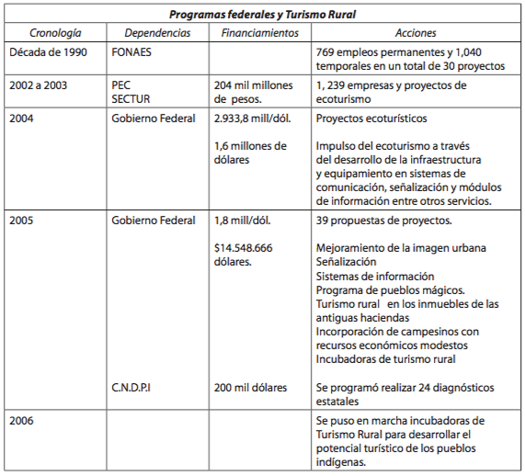

Slide 18
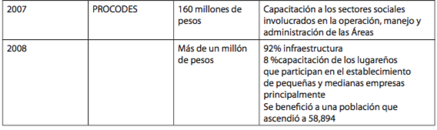
(Garduño, et. al. 2009)

Slide 19
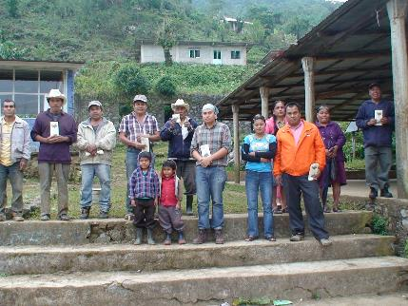
Caracterización (turismo rural y turismo en espacios rurales)
Turismo rural: Especialistas como Blanco y Hernando (2003), Barrera (2006 ), Requier (2006), Bullón y Bullón (2008) y Román y Cicolena (2009), coinciden en que el turismo rural, debe contemplar el disfrute del entorno natural, la convivencia con la comunidad receptora y la práctica dinámica de actividades típicas del medio rural, sin embargo, este turismo debe tener como principal elemento que las actividades turísticas propias del medio rural son ofertadas y administradas por la comunidad receptora.

Slide 20
Contextualización (enfoque europeo y latinoamericano)
Enfoque Europeo
En el modelo europeo se articulan conceptos clave, como actividades recreativas, estancias rurales, desplazamiento y permanencia temporal fuera del lugar de residencia, atractivos rurales y el potencial de los espacios para la satisfacción de las necesidades de ocio (Osorio, 2013).
Para analizar la oferta de turismo rural, el indicador más claro para establecer un marco comparativo entre los diferentes países, es la capacidad y los tipos de alojamiento (Osorio, 2013).
El impulso que esta modalidad turística ha recibido en Europa ha estado muy marcado por la inversión y el apoyo tanto de las instituciones europeas como de los estados y gobiernos regionales (Osorio, 2013).

Slide 21
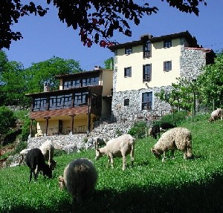

Mientras en algunas áreas para poner en funcionamiento un establecimiento, se requiere que la actividad principal de los propietarios sea la agricultura o ganadería, en otras áreas la casa se alquila completa, sin presencia del propietario que no necesariamente debe ser agricultor. También se da la circunstancia de que en algunas áreas no hay establecida una clasificación por estrellas ( Solsona, 2006:32-33 en Osorio, 2013).
Enfoque Europeo

Slide 22
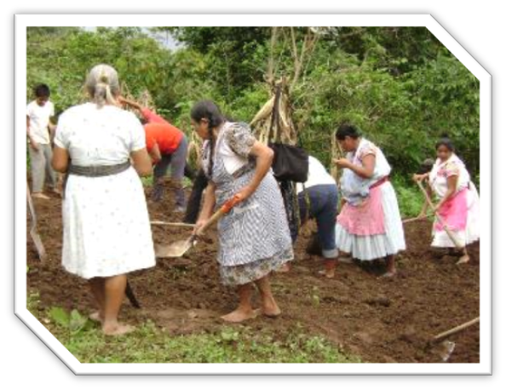
Contextualización (enfoque europeo y latinoamericano)
Enfoque Latinoamericano
El enfoque sobre turismo rural es más real, en el sentido de que ninguna actividad o atractivo son montados o diseñados para un fin turístico y es que como menciona Scalise (2012)…

Slide 23
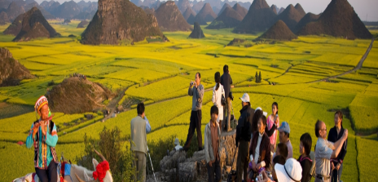
El turismo rural es…
Actividad recreativa
Actividad complementaria a las tradicionales
Ofertando la oportunidad de compartir, vivenciar y conocer costumbres, actividades rurales.
Desarrollada por la comunidad local
(Scalise, 2012:18-21 33 en Osorio, 2013).

Slide 24
Recuperar el patrimonio cultural en extinción. Se debe redimensionar el mundo rural mas allá de la producción, dándole una importancia mayor a la tradición, al folklore, a la cultura viva, la cotidianidad de los pueblos del mundo rural, con todo lo que ello implica (Dachary et. al., 2005: 40 en 33 en Osorio, 2013).
Cabe resaltar…
Sin grandes inversiones o requerimientos, el turismo rural puede ser establecido en áreas rurales en donde los productos turísticos pueden ser principalmente la propia naturaleza (bosques, ríos selvas etc) ( Hernández, 2005 en Osorio, 2013) .
Además…
A pesar de estar enclavado en una zona rural un centro de esquí, o un típico resort all inclusive, no son turismo rural. Es que el concepto requiere de la interacción de los visitantes con la población (Barrera, 2005 en Osorio, 2013).
Su objetivo es…

Slide 25
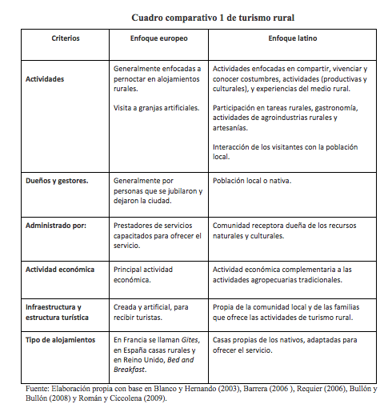
Contextualización (enfoque europeo y latinoamericano)

Slide 26
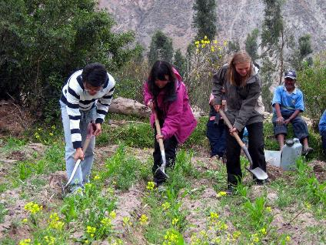
Tipologías de turismo rural
Agroturismo: Se entiende como la modalidad turística en áreas agropecuarias, donde la sociedad campesina muestra y comparte su idiosincrasia y técnicas agrícolas.

Slide 27
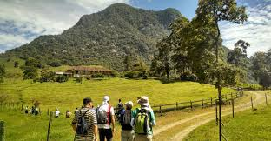
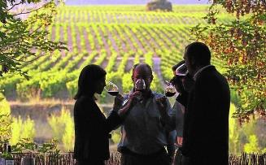
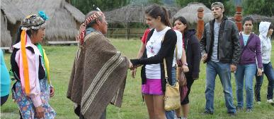
Tipologías de turismo rural
Ecoturismo: Los viajes que tienen como fin el realizar actividades recreativas de apreciación y conocimiento de la naturaleza, a través del contacto con la misma (SECTUR, 2004).
Enoturismo o turismo enológico: Es un tipo de turismo relacionado con el sector vitivinícola.
Etnoturismo: Son los viajes que se relacionan con los pueblos indígenas y su hábitat, con el fin de aprender de su cultura y tradiciones.

Slide 28
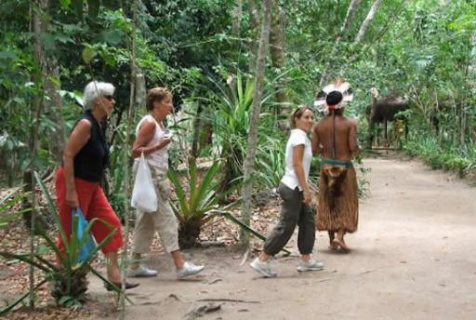
Tipologías de turismo rural
Turismo indígena: Aquel que se práctica en los territorios indígenas y en el cual las tradiciones, la cultura, los usos y las costumbres, o parte de ellas se encuentran presentes, es asimismo, manejado, monitoreado y administrado por hombres y mujeres pertenecientes a un pueblo indígena, en este tipo de turismo los y las anfitrionas comparten con el visitante la riqueza natural y cultural, a través de actividades de recreación, esparcimiento y descanso, y en cuya distribución de los beneficios se encuentra la madre tierra, siempre viendo hacia el tan anhelado autodesarrollo, buen vivir y la revaloración cultural tanto al interior como al exterior de nuestros pueblos y comunidades (RITA, 2010).

Slide 29


Tipologías de turismo rural
Micoturismo: Actividad turística y de ocio que consiste en la búsqueda y recolección de setas, hongos y trufas, con la finalidad última de su consumo como producto gastronómico de primer orden (García, 2017).
Turismo gastrónomico: Este tipo de actividades tienen la motivación de aprender, preparar y degustar la variedad gastronómica de los destinos visitados.

Slide 30
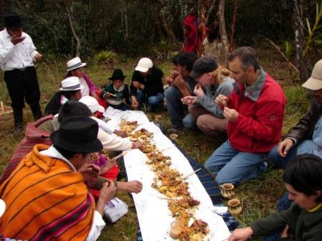
Turismo comunitario (Ecuador y Argentina) : El turismo comunitario se experimenta a través de la visita a las comunidades rurales en donde, además del disfrute del entorno y las prácticas culturales, se acompaña de la innata hospitalidad de las familias locales. En el modelo de turismo comunitario, las comunidades rurales se encargan de al menos una parte del control de esta actividad y reciben también una parte de sus beneficios económicos (Stella, 2012).

Slide 31

En este sentido de acuerdo a la Federación Plurinacional de Turismo Comunitario (FEPTCE) en el Ecuador, este turismo representa la relación entre la comunidad y sus visitantes desde una perspectiva intercultural, en el contexto de viajes organizados, con la participación consensuada de sus miembros, garantizando el manejo adecuado de los recursos naturales, la valoración de sus patrimonios, los derechos culturales y territoriales de las nacionalidades y pueblos, para la distribución equitativa de los beneficios generados. (FEPTCE, 2007: 80).

Slide 32
REFERENCIAS
Barrera, E. (2006). Turismo rural: un agronegocio para el desarrollo de los territorios rurales, en Vieites, C. (dir.), Agronegocios alternativos. Enfoque, importancia y bases para la generación de actividades agropecuarias no tradicionales. Buenos Aires: Hemisferio Sur.
Blanco, M. y Hernando Rivero S. (2003). El agroturismo, una alternativa para revalorizar la agroindustria rural como mecanismo de desarrollo local: documento técnico / Hernando Riveros S. Marvin Blanco M. – Lima: IICA: PRODAR, 2003 p.33 (Serie Documentos de Trabajo / PRODAR).
Bullón, R. C. y Bullón D. (Ed). (2008). Turismo Rural. Un enfoque global. México: Trillas.
Cánoves, G.; Herrera, L. y Blanco, A. (2005 ).Turismo rural en España: un análisis de la evolución en el contexto europeo. Cuadernos de geografía, No. 77 pp 041 – 058
Garduño Mendoza, M., Guzmán Hernández, C., Zizumbo Villarreal, L. (2009). Turismo rural: Participación de las comunidades y programas federales. El Periplo Sustentable, [S.l.], n. 17, p. 5-30, jul. 2009. ISSN 1870-9036. Disponible en: <https://rperiplo.uaemex.mx/article/view/5033>. Fecha de acceso: 25 sep. 2018.

Slide 33
REFERENCIAS
Nogar, Graciela y Capristo, Valeria (2010) Nuevos escenarios para los espacios rurales. El turismo rural como proceso emergente. En Nogar, Graciela y Jacinto, Guillermina (2010) Comp. Los espacios rurales aproximaciones teóricas y procesos de intervención en el turismo rural. Buenos Aires. La Colmena Cap. V
Osorio González, R. (2013) Patrimonializacion del queso añejo y turismo rural en Zacazonpan. Tesis de grado. Toluca: UAEM
Román F.M y Cicolena, M. (2009).Turismo rural en Argentina. Concepto, situación y perspectivas. Argentina: Instituto Interamericano de Cooperación para la Agricultura.
Vera, J.F; Palomeque, F.L; Marchena, M.J; y Antón, S. (1997) Análisis Territorial del Turismo. Barcelona: Ariel.

